Slide 1
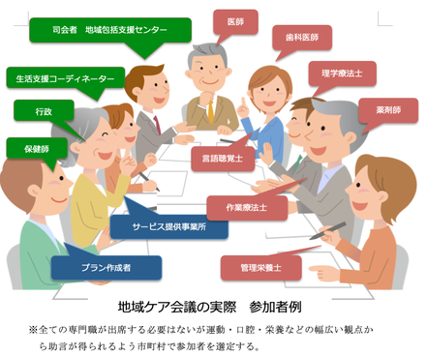
地域ケア会議に 出席するための心得
管理栄養士の役割
２０２４年１１月２３日
在宅医療・介護運営委員会

Slide 2
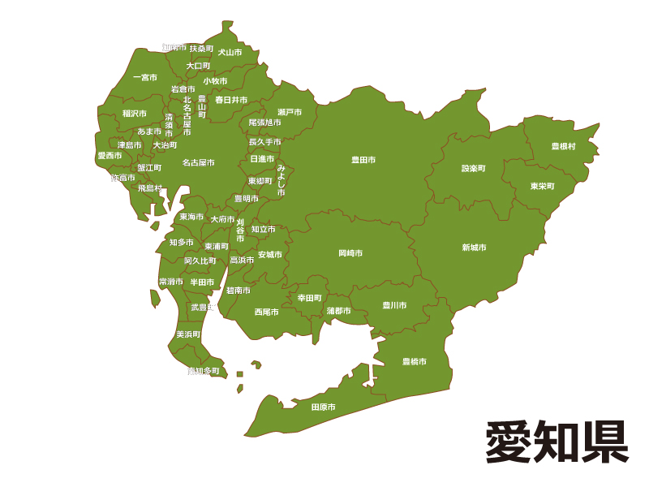
名称はそれぞれ
たとえば
・岡崎市：コミュニティケア会議
・幸田町：多職種合同ケアカンファレンス
・みよし市：自立支援型ささえ愛会議
・豊田市：多職種で自立支援を考える会
Notes:
名称はそれぞれ
会議の進行の仕方は基本同じ

Slide 3
地域ケア会議とは 地域包括支援センターまたは市町村が主催・運営し、多職種で構成される ＊地域包括ケアシステムの実現に向けた会議＊
手法
・地域ケア個別会議：個別事例の課題検討
・地域ケア推進会議：地域に必要な取り組みを
明らかにして施策を立案・提言

Slide 4
介護予防のための 地域ケア個別会議の目的
自立支援・介護予防の観点を踏まえて「要支援者等の生活行為の課題の解決等、状態の改善に導き、自立を促すこと」ひいては「高齢者のＱＯＬの向上」を目指す。
多職種からの専門的な助言を得ることで、高齢者の生活行為の課題等を明らかにし、介護予防に資するケアプラン作成とそのケアプランに則したケア等の提供を行うことを目指す。

Slide 5
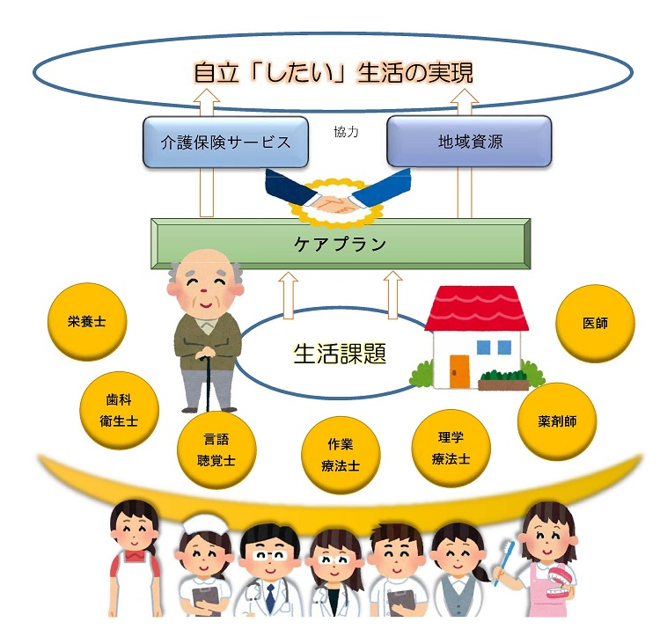

Slide 7
自立（律）支援 ～介護保険の基本理念～
自立（律）支援とは
高齢者一人ひとりが住み慣れた地域で、その
能力に応じて自立（律）した日常生活を営むこと
ができるように支援する
・少し練習すれば自立（律）できる
・工夫すれば自立（律）できる
・本当はできるのにサービスを利用

Slide 8
①解決すべき課題を抽出
②共有
➂解決に向けた提案 と共に
“あったらいいな”と思う新たな資源
や支援等のヒントを得る

Slide 10
介護予防のための 地域ケア個別会議開催の意義
自治体関係者⇒行政課題の発見・解決策の検討
専門職⇒専門職にとってのスキルアップ
介護サービス事業者⇒ケアマネジメントやケアの
質の向上
参加者全員⇒ネットワークの構築
＊参加者のＯＪＴの場であることを意識する

Slide 11
失敗しない ケア会議にするための１０か条
１ 社会人としての常識（挨拶、服装、時間厳守など）を守る
２ 多くの情報を端的に読み取る能力を養う
３ 自分の専門領域以外の専門的知識の習得（運動・口腔・栄養・・・）
４ 誰が、何時、何処で、何を、何故、どのように（５Ｗ１Ｈ）を意識した助言
５ 自立を阻む生活課題を明確にする
６ 質問や指摘でなく助言を意識する
７ 謙虚で相手の立場に立った助言を意識する
８ 市町村の地域課題を把握する
９ 難しく語らず簡単に説明する
１０ 「活動」から「参加」を意識した助言
＊佐藤孝臣、作業療法ジャーナル４９巻１０号「失敗しない地域ケア会議」を一部改編

Slide 12
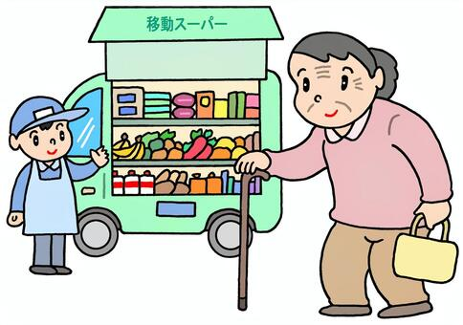
知っておくと会議で発言し易い
社会資源（市町村により異なる）
地域性（学区ごと）
＊坂が多いとか店が遠いとか
本人の目標 具体的に

Slide 13
厚生労働省 「介護予防活動普及展開事業 専門職向け手引き（Ｖｅｒ、１）」
（専門職としての視点、具体的な確認や推察の内容が記載されている）

Slide 14
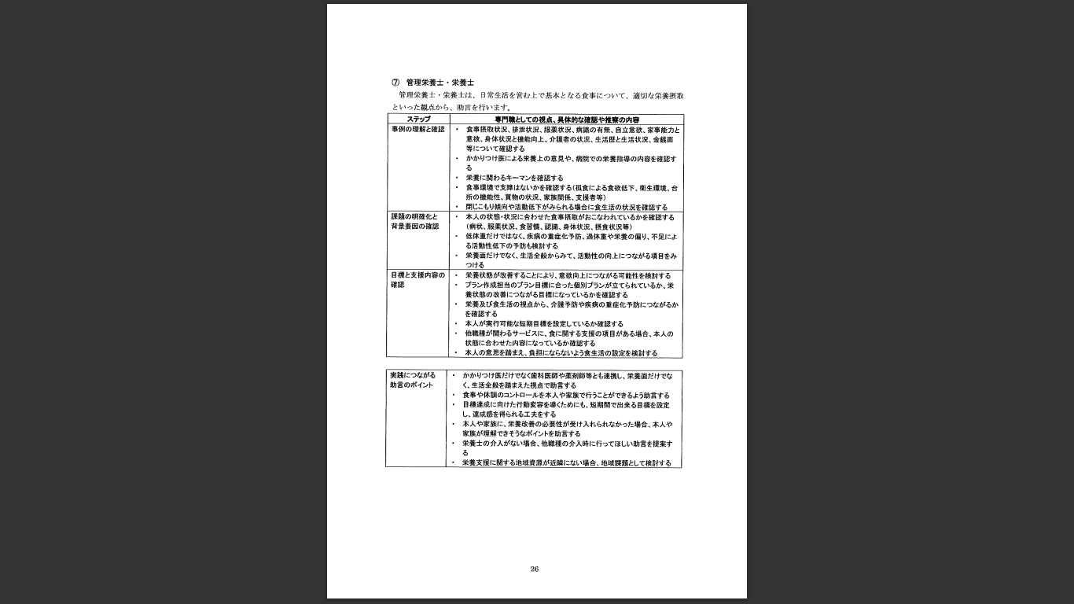

Slide 15
地域ケア個別会議においての
Ⅰ管理栄養士の役割 Ⅱ管理栄養士が着目すべきポイント Ⅲ管理栄養士の視点からみた生活課題の
明確化と背景要因の確認
公益社団法人東京都栄養士会長 西村一弘 令和２年３月公開版より

Slide 16
Ⅰ管理栄養士の役割
（１）栄養に関する情報の整理
高齢者本人にとって必要な情報を専門的な視点から整理する
（２）食事や栄養の困りごとの解決
医師から指示されている治療食の調理方法、摂食・嚥下障害がある
場合の食形態の提案・トロミ剤等の利用方法、宅配食の内容の
確認など、食生活における様々な困りごとに対する解決策を提案する
（３）必要なサービスの助言・提案
医療保険・介護保険制度（介護予防・生活支援サービス等）、また
地域資源（カフェ・サロン等）を把握し、高齢者本人にとって必要な
サービスを助言・提案する

Slide 17
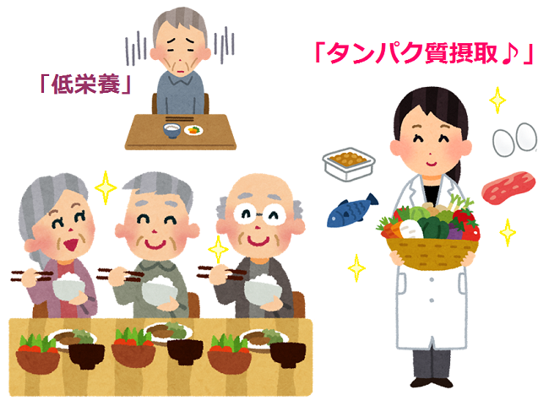
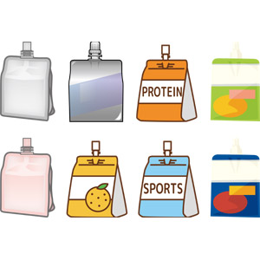
（４）重症化や低栄養の予防
糖尿病合併症や動脈硬化等を予防するためには、血糖値や血圧をコントロールすることが重要。栄養や食事がもたらす疾病への影響を考慮し、食事内容の調整を行う。また、低栄養を予防するためには、疾患や薬物治療に合わせた食事の調整が必要。補助食品等を検討するなど、高齢者本人の状況に応じ、必要な助言・提案を行う。低栄養の予防と改善は、サルコペニアを予防するためにも重要。

Slide 18
Ⅱ管理栄養士が着目すべきポイント
（１） 体重変化、身体計測や身体所見からみる栄養状態
（２） 食事摂取量と栄養素別摂取内容
（３） 摂食・嚥下機能評価による食事形態の適合性の確認
（４） 食材の調達が可能な生活環境か、支援者の協力は
あるか
（５） 調理能力

Slide 19
Ⅲ管理栄養士の視点からみた生活課題の 明確化と背景要因の確認
その他の具体的確認事項
等
＊栄養面だけでなく、生活全般からみて活動性の向上に繋がる項目
に着目する
病 状
服薬状況
経済状況
人生観
死生観
宗 教

Slide 21
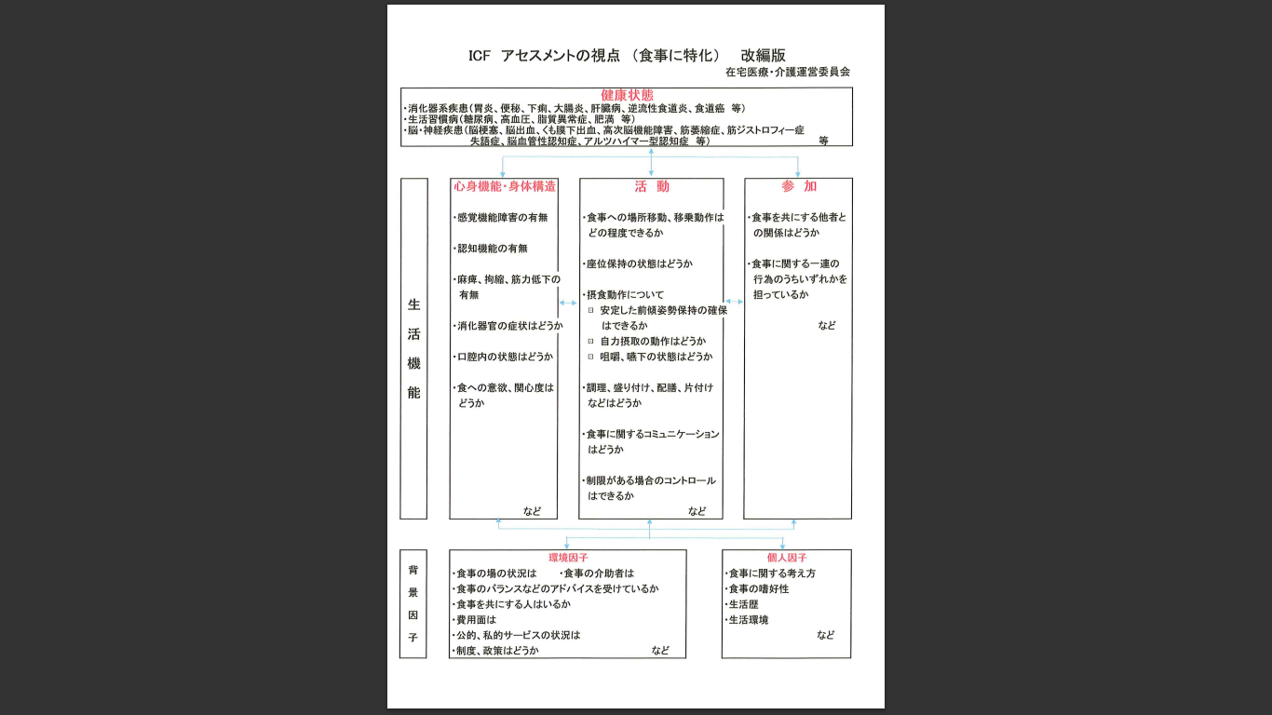

Slide 22
自立支援・介護予防に向けて 助言・提案ポイントのまとめ
多職種と連携して、栄養面だけでなく生活全般を踏まえた視点で助言・提案する。
食事や体調のコントロールを高齢者本人や家族で行うことができるように助言・提案する。
行動変容を導くためにも、短期目標を設定し、達成感を得られるよう工夫する。
栄養改善の必要性が受け入れられなかった場合、高齢者本人や家族ができそうなポイントを助言・提案する。
栄養士が直接介入できない場合にも多職種の介入時に行える助言・提案する。
栄養資源が不足する場合、地域課題として助言・提案する。

Slide 24
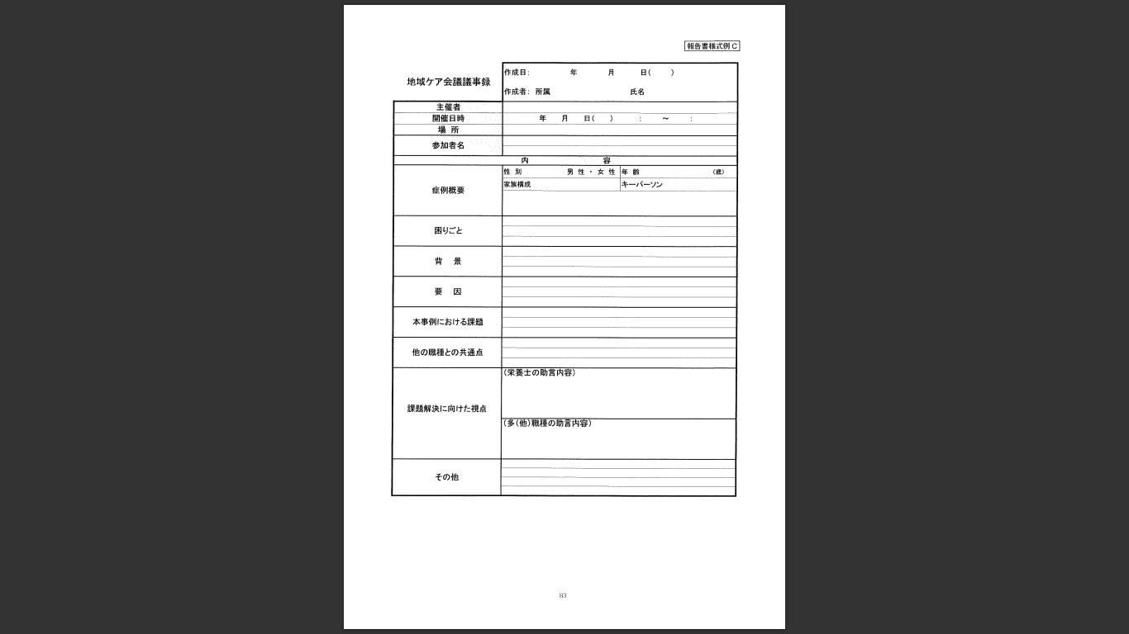

Slide 25
地域は栄養士に期待しています

Slide 26
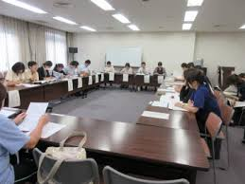
ロールプレイで学ぶ地域ケア会議 からの訪問栄養食事指導
【配 役】
ファシリテーター 豊田
管理栄養士 石川
ケアマネジャー 太田
リハスタッフ 宮部
行政 木原
事例提供者（包括スタッフ） 中川

Slide 27
